Slide 1

დაზოგვის მსოფლიო დღე

Slide 2




ფულის მართვა - შენი სუპერძალა
ფინანსური მიზნები
დაზოგვა
განაწილება
ბანკები

Slide 3


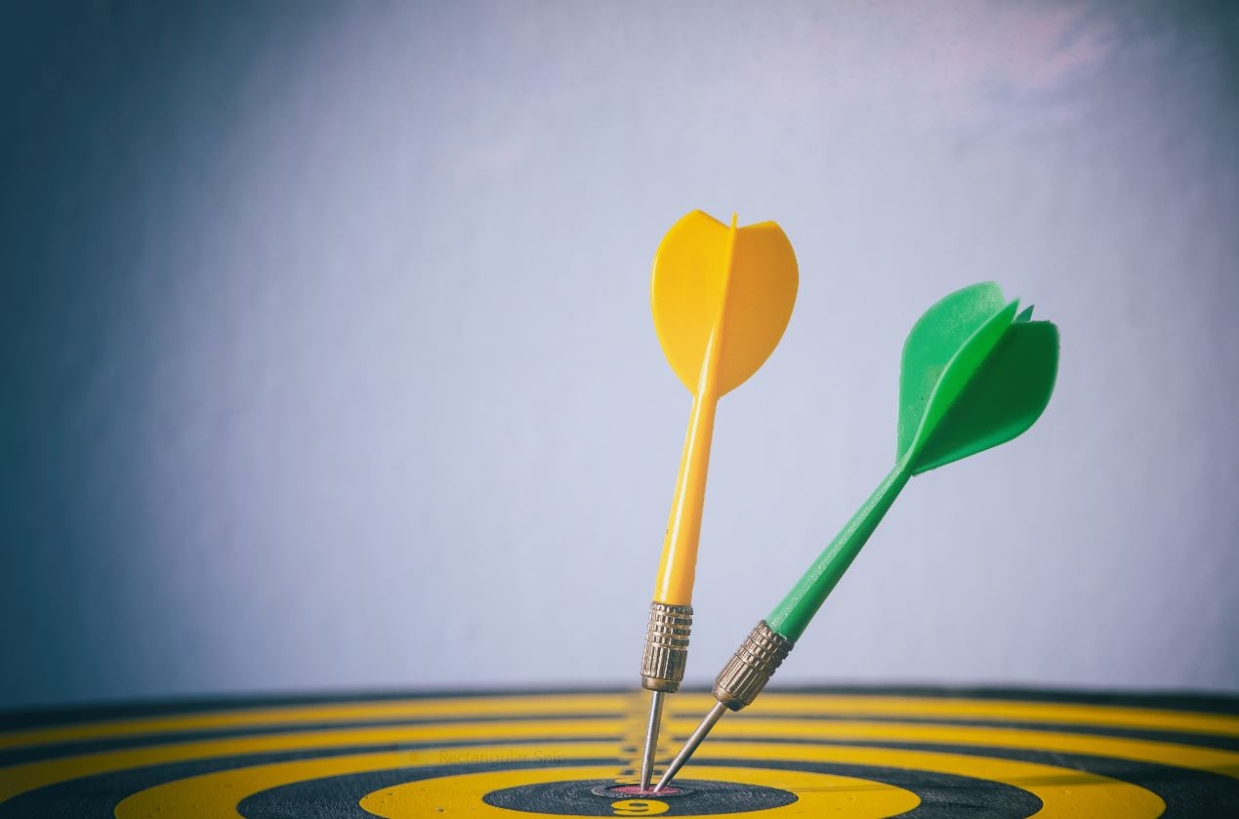
ფინანსური მიზნების დასახვა -
შენი სურვილის რეალობად ქცევა!
თამაში, ყურსასმენი...
მოკლევადიანი მიზანი
ტაბლეტი, ტელეფონი..
საშუალოვადიანი მიზანი
კომპიუტერი, მანქანა...
გრძელვადიანი მიზანი

Slide 4

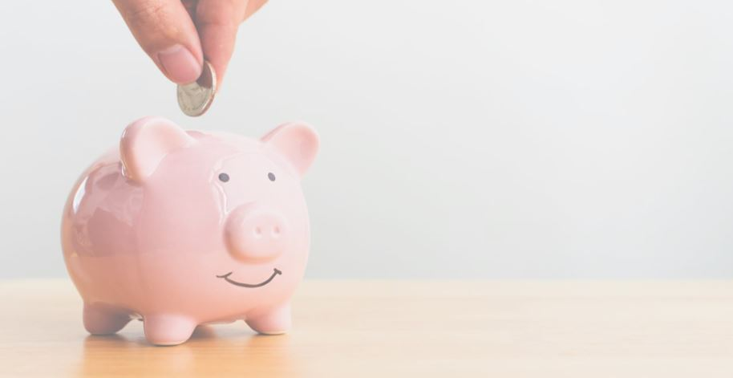
დაზოგვა - ფულის შენახვა, დაგროვება სამომავლოდ, რაიმე მიზნისთვის
ადამიანები ფულს ხშირად იმისთვის ზოგავენ რომ...
მე ფული იმისთვის შემიგროვებია, რომ...
დანაზოგი შეიძლება იმაში დამეხმაროს რომ...
როცა ადამიანს დანაზოგი არ აქვს, შესაძლოა...

Slide 5
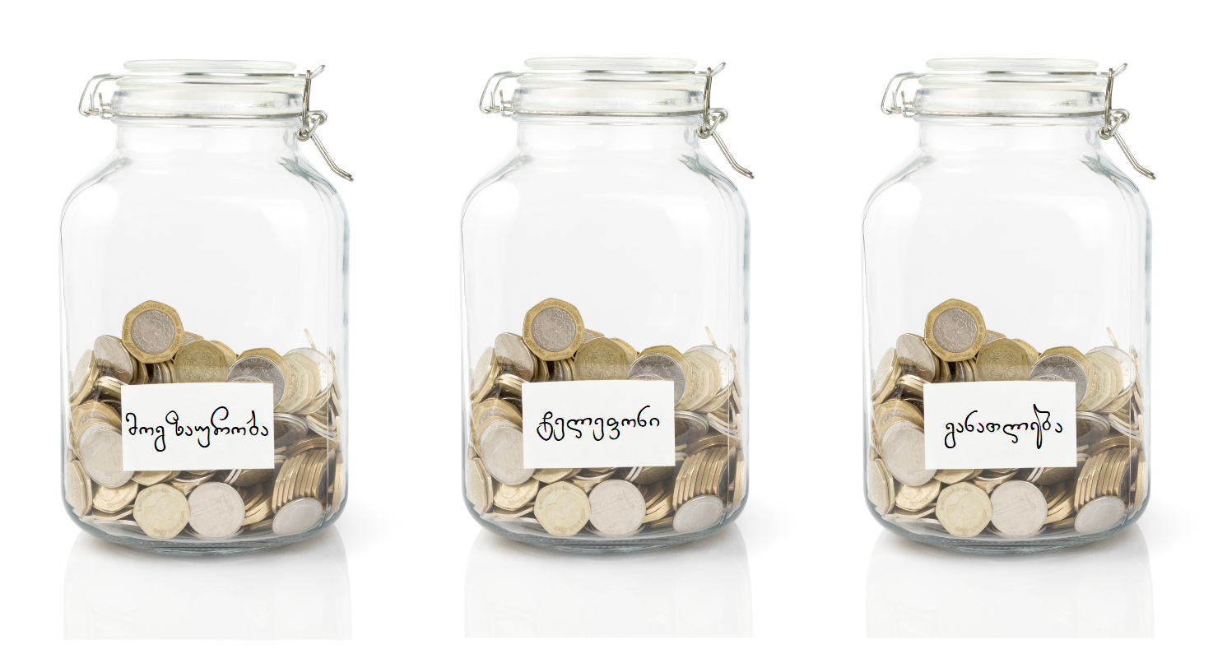

დანაზოგი გვეხმარება:
მივაღწიოთ ფინანსურ მიზნებს
მზად ვიყოთ გაუთვალისწინებელი მოვლენებისთვის

Slide 6

3 ნაბიჯი: როგორ ვმართო ფული ჭკვიანურად?
განასხვავე! სურვილია თუ საჭიროება?
1
საჭიროებები
სურვილები

Slide 7
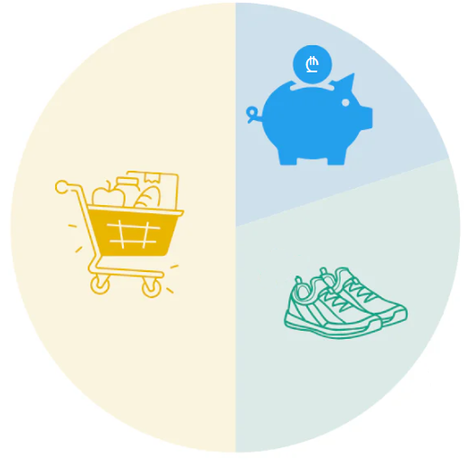
3 ნაბიჯი: როგორ ვმართო ფული ჭკვიანურად?
დაზოგვის ფორმულა: გადაანაწილე 5-3-2
2
დანაზოგი - 2 ₾
₾
₾
საჭიროებები - 5 ₾
₾
სურვილები - 3 ₾

Slide 8
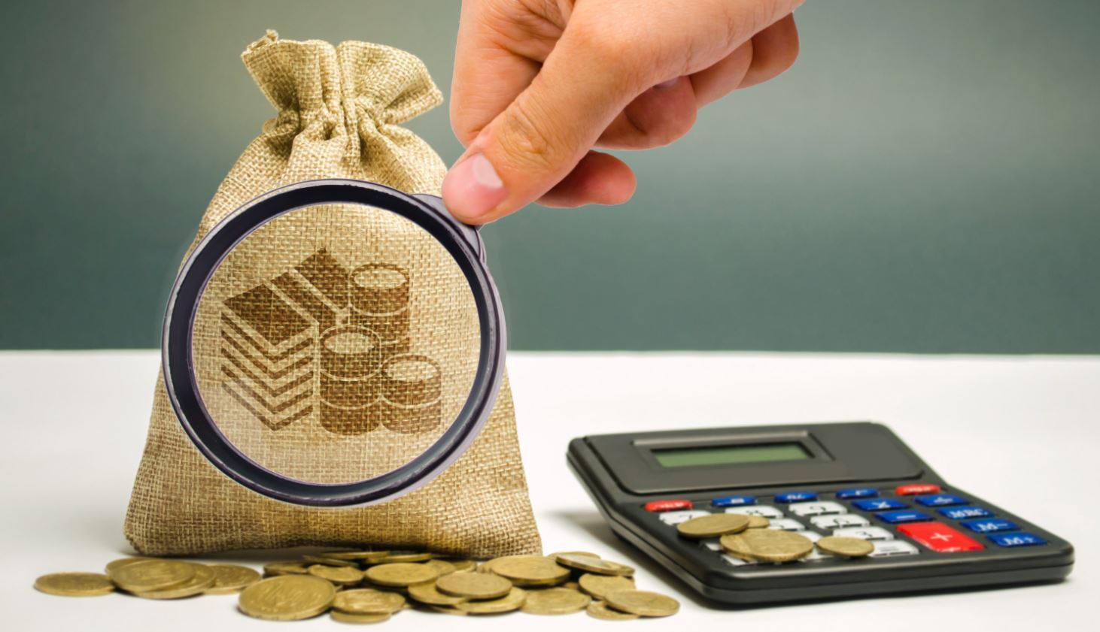
3 ნაბიჯი: როგორ ვმართო ფული ჭკვიანურად?
გახდი შენი ფულის დეტექტივი!
3
ჩაიწერე ხარჯები: რაში რამდენი ფული დახარჯე?

Slide 9

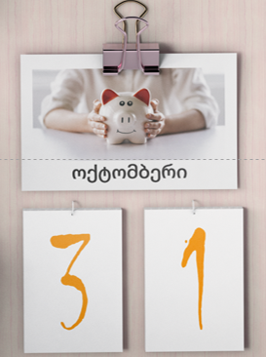
დაზოგვის მსოფლიო დღე
მსოფლიოში 1924 წლიდან აღინიშნება
საქართველოში უკვე მე-14 წელია
დაზოგვის დღის სიმბოლო - ჭიანჭველა „გროვია“
ვიდეო

Slide 10


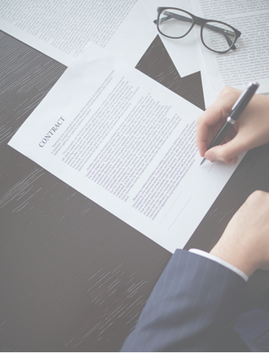


სად შევინახოთ ჩვენი დანაზოგი?
ყულაბა
ბანკი
თუ
მარტივია,
მოსახერხებელია ბავშვებისთვის
დაცულია;
ემატება სარგებელი;
დახარჯვის ცდუნება ნაკლებია
შეიძლება დაიკარგოს, ან მოიპარონ;
არაფერი ემატება;
შეიძლება შემოგვეხარჯოს
შეზღუდული წვდომა - საჭიროა მშობლის / მეურვის თანხმობა

Slide 11
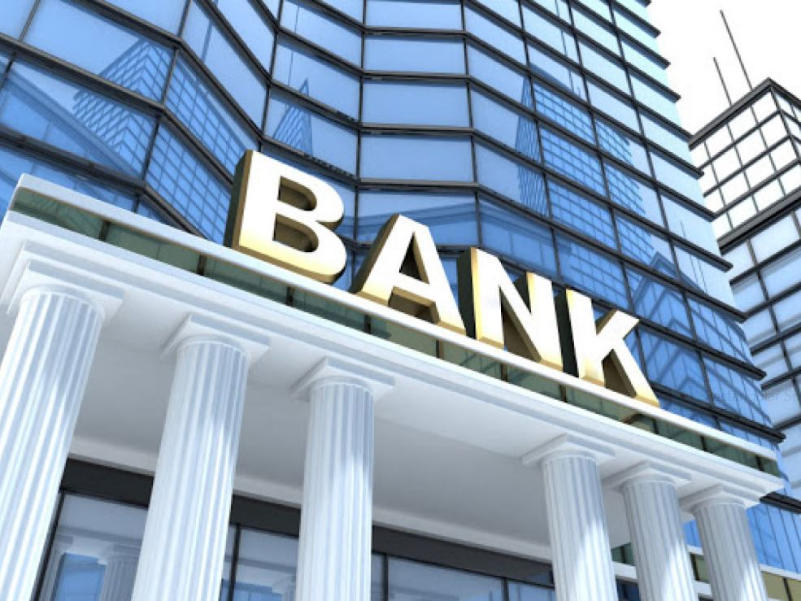


როგორ მუშაობს ბანკი?
დამზოგველები ინახავენ ფულს ბანკში
ბანკი ამ ფულს აძლევს მსესხებლებს
ბანკი
მსესხებლები ბანკს უფრო მეტ ფულს უბრუნებენ სარგებლის სახით
დამზოგველი
მსესხებელი
ბანკი ამ სარგებლის ნაწილს დამზოგველებს აძლევს, ნაწილი კი მისი მოგებაა

Slide 12




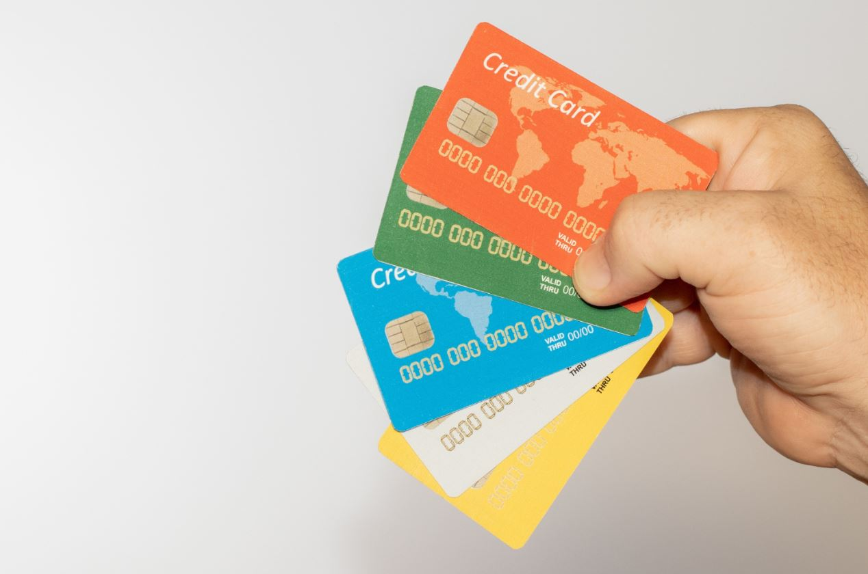
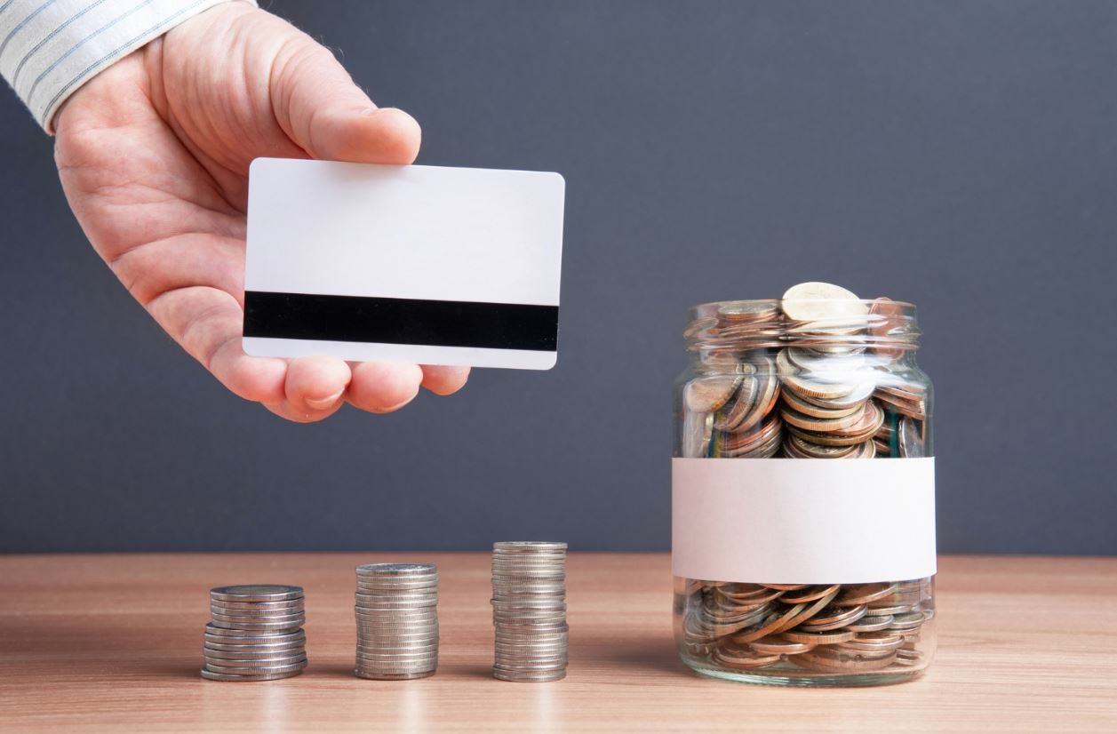
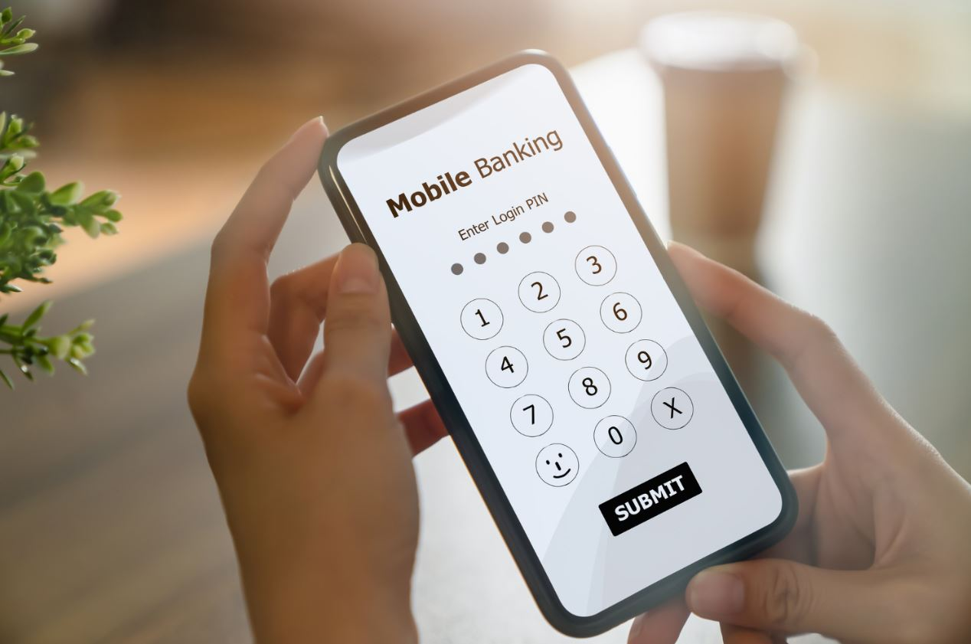

ბანკის TOP 3 ფუნქცია მოსწავლეებისთვის
1
2
3
საბანკო ბარათი
დეპოზიტი / ყულაბა
მობაილ ბანკი
შენი ფულის განკარგვის საშუალება
შენი ფულის შეგროვების საშუალება
შენი ფულის ონლაინ კონტროლის საშუალება
ერთმანეთს შეადარე სხვადასხვა შემოთავაზება!

Slide 13





ეროვნული ბანკი - ქვეყნის მთავარი ბანკი
ბანკების „მსაჯი“
უყურებს, თუ იცავენ ბანკები წესებს
უყურებს ფასებს
არ იცვლებოდეს ძალიან ხშირად
უშვებს ფულს
ეროვნულ ვალუტას
ზრუნავს ფინანსურ განათლებაზე
ფინედუ - www.finedu.gov.ge

Slide 14
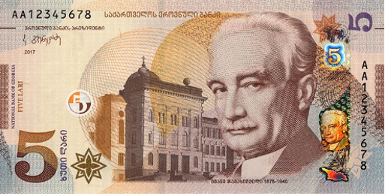
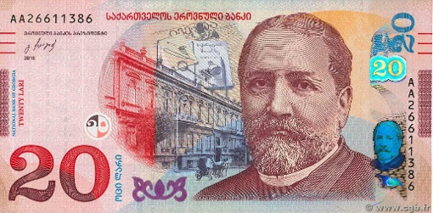
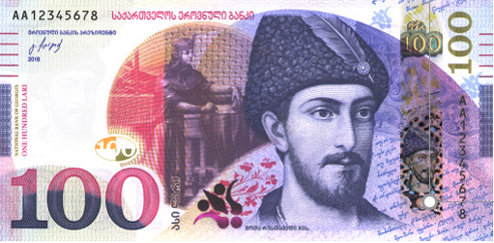
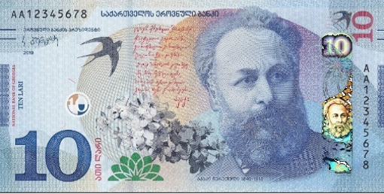
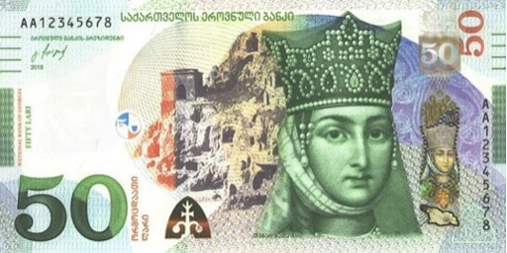
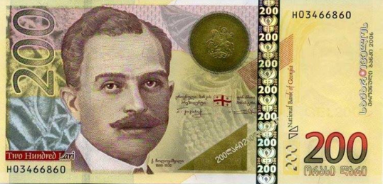

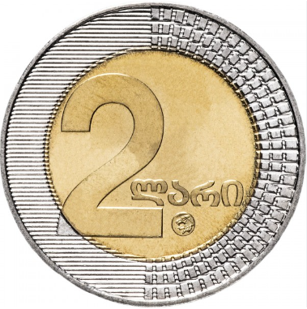
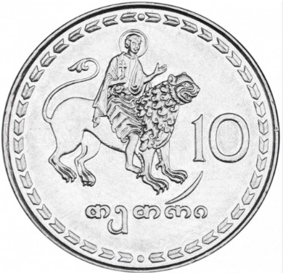
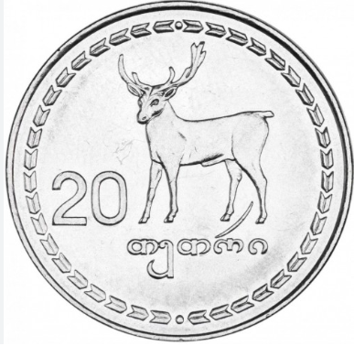
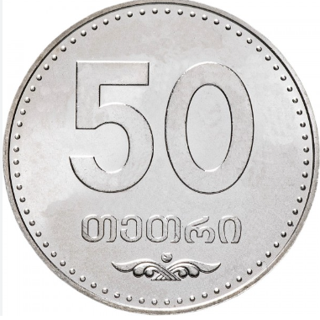
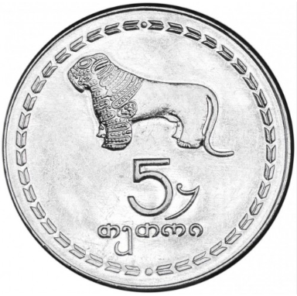
საქართველოს ეროვნული ვალუტა - ლარი

Slide 15
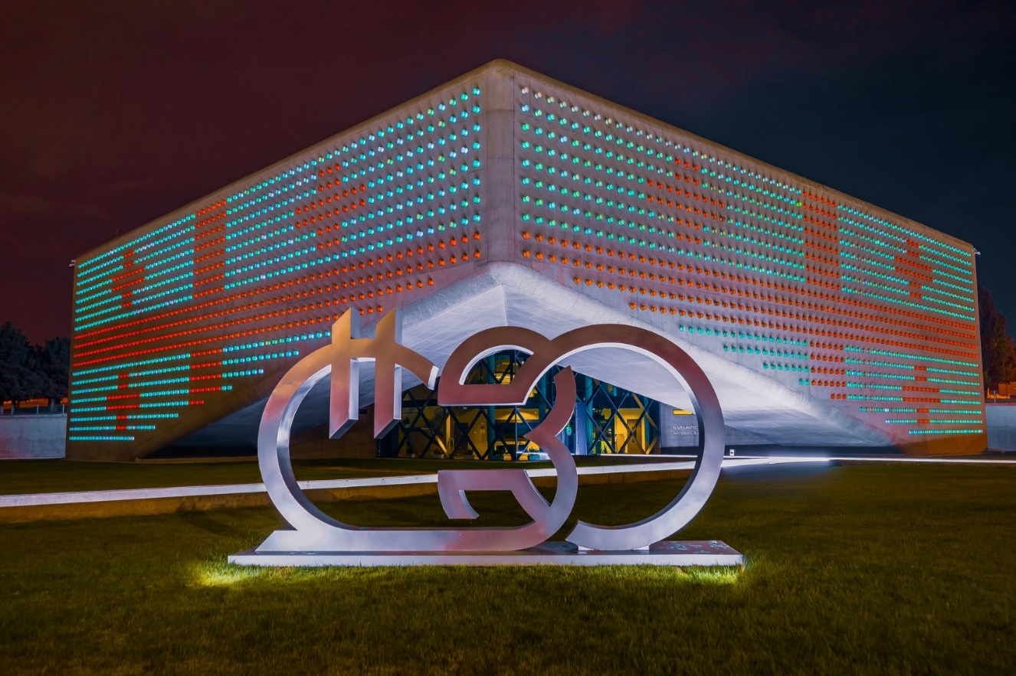
ლარი 30 წლისაა!

Slide 16
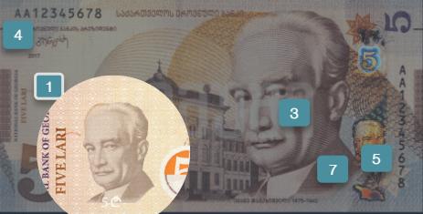
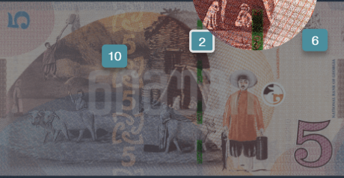
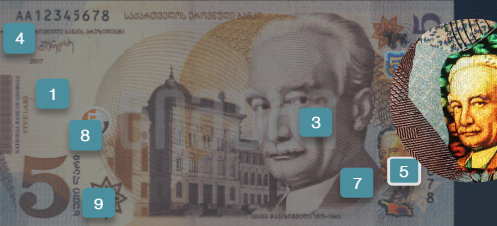
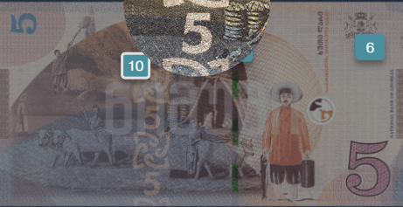
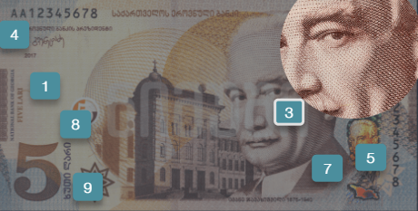
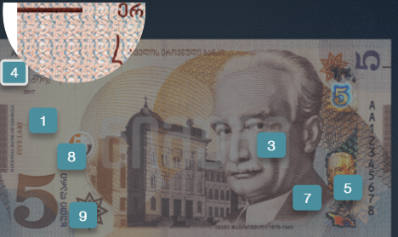
ფულის დამცავი ნიშნები
გახედე ბანკნოტს გამჭოლ შუქზე და გამოჩნდება:
წყლისნიშანი
ვერტიკალური ძაფი
დახარე ბანკნოტი სხვადასხვა კუთხით და გამოჩნდება:
ბანკნოტზე შეხებით შეიგრძნობა:
ჰოლოგრამა
ირისისებური ზოლი
რელიეფური ნაბეჭდი
ნიშანი სუსტი მხედველ.

Slide 17
ჩემი ფინანსური სუპერძალა!
ფინანსური მიზნების დასახვა
ფულის განაწილება
დაზოგვა
ბანკთან ურთიერთობა
ყალბი ფულის ამოცნობა
I კვირა
ხარჯების ჩაწერა
21 დღიანი გამოწვევა!
II კვირა
დაზოგვის 5-3-2 ფორმულა
III კვირა
მიზანი და დაზოგვის გეგმა

Slide 18



მადლობა ყურადღებისთვის!
www.finedu.gov.ge

